Slide 1
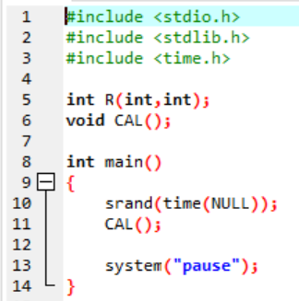
請設計兩函式R(int,int)與CAL()，其中R(min,max)的功能為產生min-max之間的數字，CAL()之功能為連續取得一數字(範圍為1-15)，若數字為10則結束，並將之前的取到的數字加總並印出(不包含10)。
請注意，請勿任意更動main裡面及函式Prototype的內容

